Slide 1
В поисках гласных звуков

Slide 3
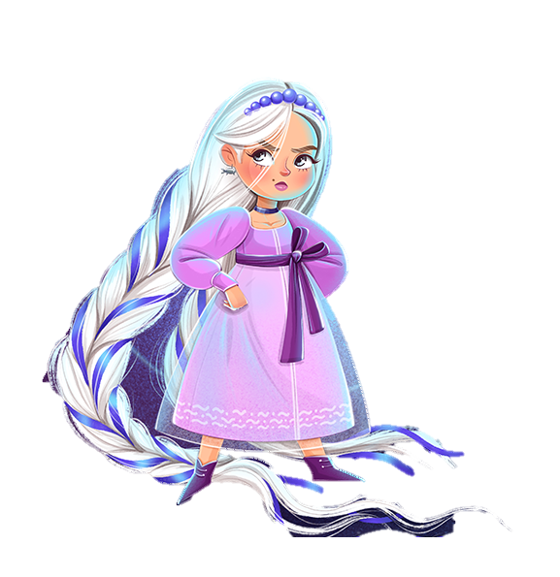
Здравствуйте дорогие ребята!
Пишут вам жители сказочного города Звуковичок.
В нашем городе живут звуки. Нас нельзя увидеть, но можно услышать.
В наш город пришла большая беда. Все гласные звуки похитила Злючка. А без гласных звуков не может быть ни одного слова.
Если вы выполните все задания Злючки, она вернёт гласные звуки в наш город.
Мы очень надеемся на вас. Вы поможете нам?

Slide 5
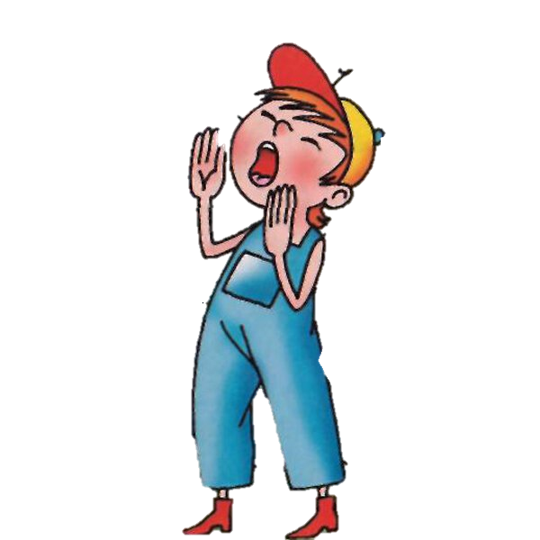
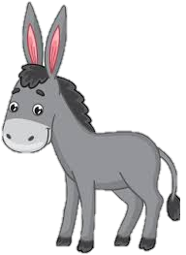
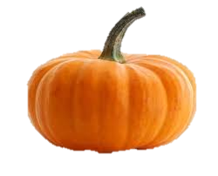
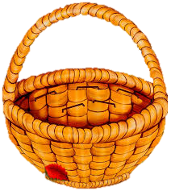
Э
И
У
О
А
Ы

Slide 6
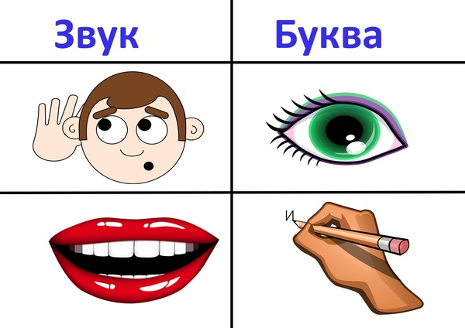

Slide 7
А
И
О
У

Slide 8
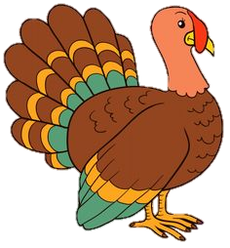
А
И
О
У

Slide 9
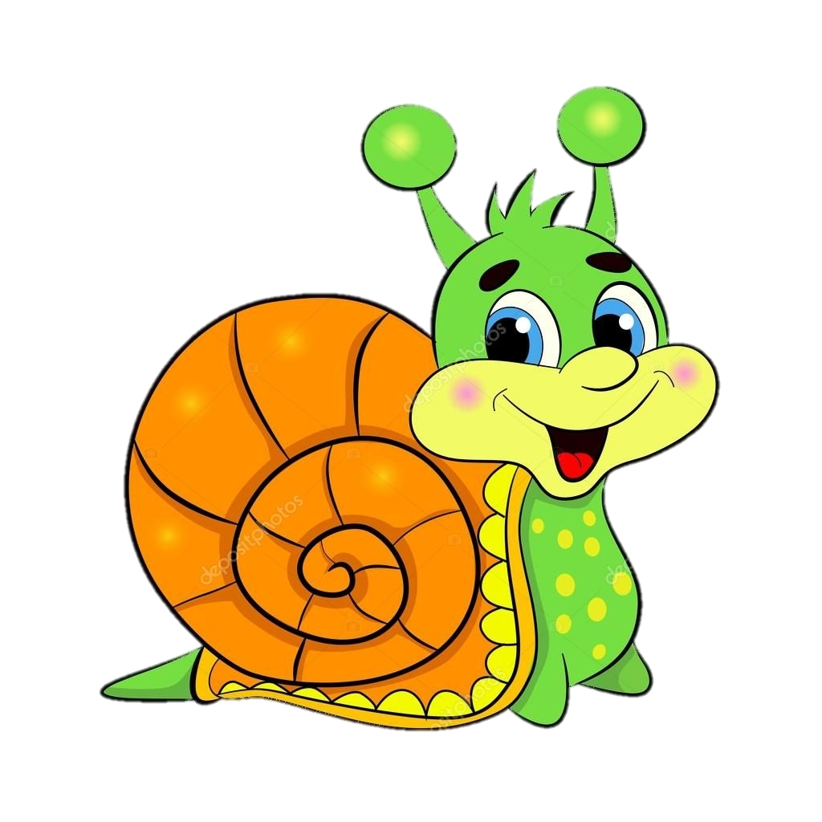
А
И
О
У

Slide 10
А
И
О
У

Slide 11
